Slide 1
Сегодня мы были на экскурсии
Юлия Анатольевна
рассказывает про танки Победы.
Такие танки были и в Уральском добровольческом танковом корпусе

Slide 2
Продолжение экскурсии
Мы посмотрели все танки и спели песню про трех танкистов

Slide 3
Продолжение экскурсии
Отвечали на вопросы викторины про танкистов и танки

Slide 4
Продолжение экскурсии
Принимали участие в подвижных играх

Slide 5
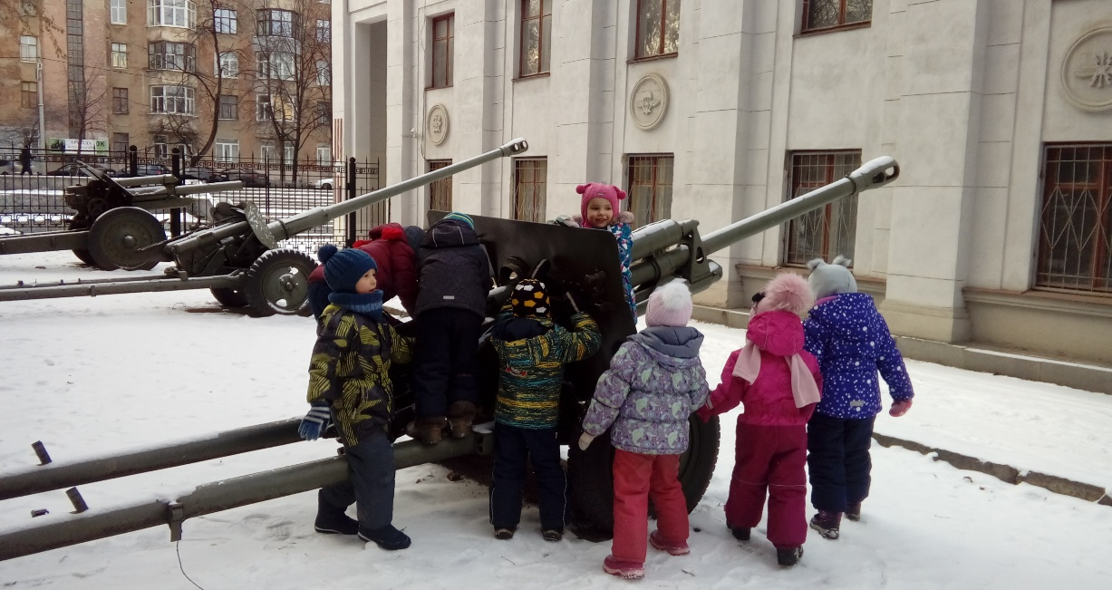
Продолжение экскурсии
Мы хотели почувствовать себя солдатами и освоили пушки, стоявшие рядом с танками

Slide 6
Окончание экскурсии
Нам всё очень понравилось.
Ждем продолжения проекта!!!

